Slide 1
Критика Linux
Выполнил Кокорин Даниил Александрович
xt1zer@yandex.ru

Slide 2
Доля Linux на рынке ОС для ПК

Slide 3
z/OS, IBM

Slide 4
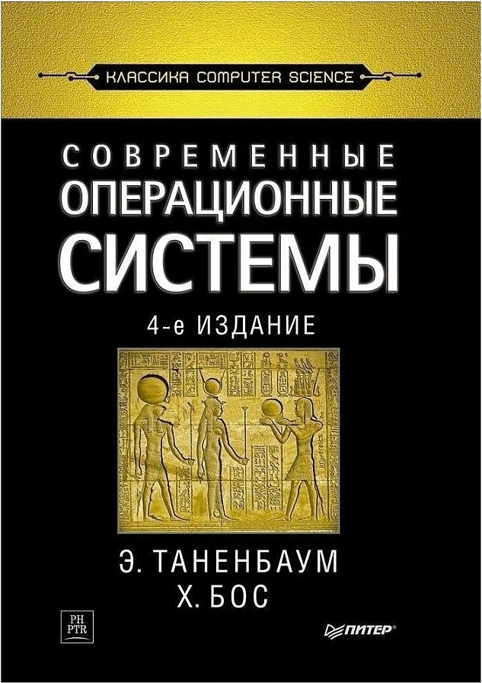
Спор Таненбаум-Торвальдс
Эндрю Таненбаум

Slide 5
Структура монолитного и микроядерной ОС

Slide 6
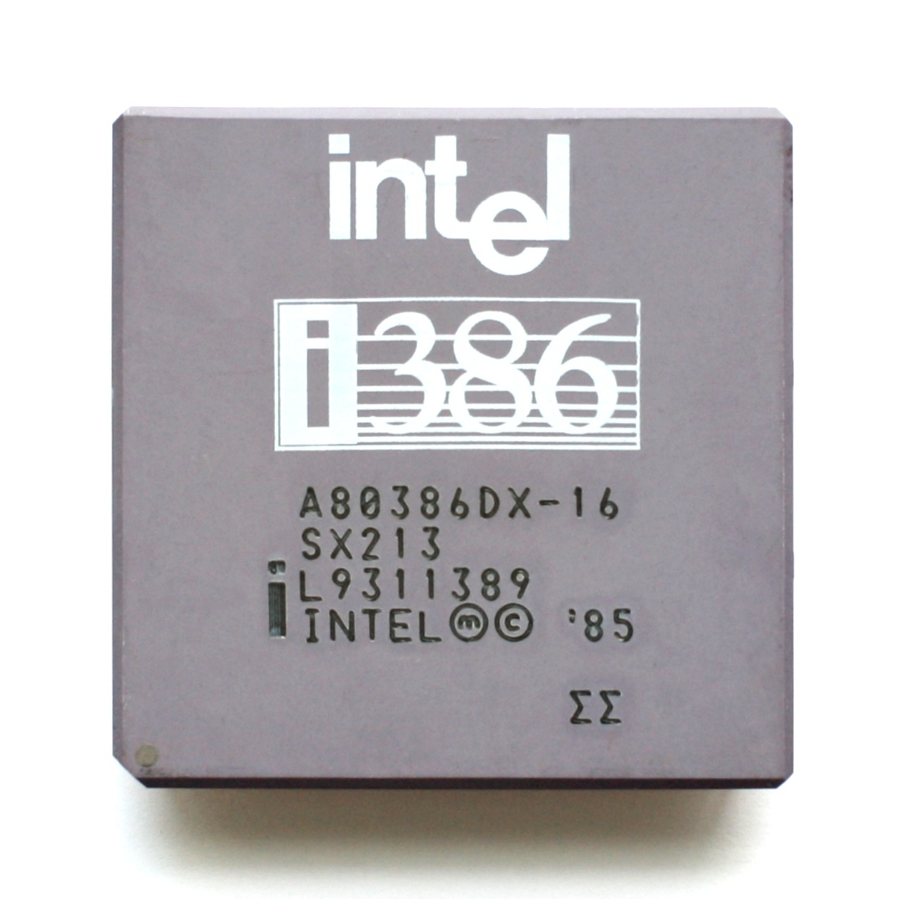
Разработка Linux происходила на микропроцессоре Intel 80386
Линус Торвальдс

Slide 7
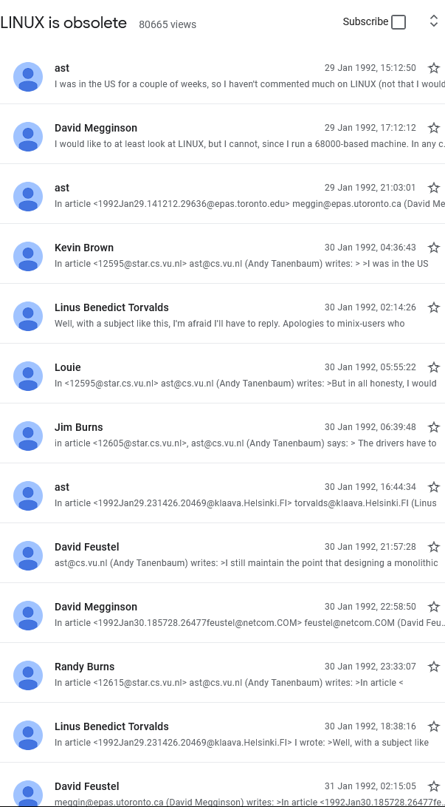
https://groups.google.com/g/comp.os.minix/c/wlhw16QWltI

Slide 8
Спор стал примером того, «как мир тогда относился к разработке операционных систем»

Slide 10
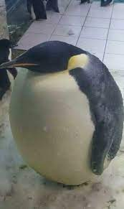
“Linux is bloated”
“… it's a bit sad that we are definitely not the streamlined, small, hyper-efficient kernel that I envisioned 15 years ago” – L. Torvalds

Slide 11
“We've been bloating the kernel over the last 20 years, but hardware has grown faster” – L. Torvalds

Slide 12
Код
Диаграмма изменения размера исходного кода ядра Linux с выпуском новой версии, в млн. строках кода

Slide 13
“I don’t know what [Linus's] focus is at all anymore, but it isn’t quality.” – Teo de Raadt

Slide 14
Число дистрибутивов
277 дистрибутивов в базе!

Slide 15
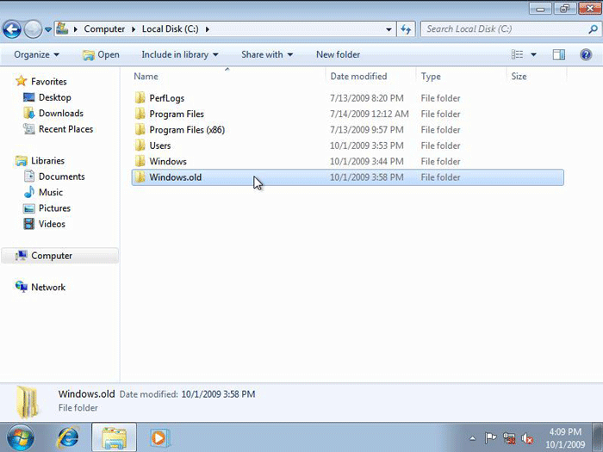
Структура каталогов

Slide 16
Структура каталогов moonOS

Slide 17
Программное обеспечение
GNU Project

Slide 21
Распространение в России

Slide 22
Спасибо!

